Slide 1
여러 가지 사각형을 알아볼까요
4-2
수학 98~99쪽, 수학 익힘 72~73쪽
4. 사각형
10차시

Slide 2


4단원
배울 내용 살펴보기
여러 가지 사각형의 성질을 이해할 수 있습니다.
성취 기준
여러 가지 모양의 사각형에 대한 분류 활동을 통하여 직사각형, 정사각형, 사다리꼴,
평행사변형, 마름모를 알고, 그 성질을 이해한다.

Slide 3

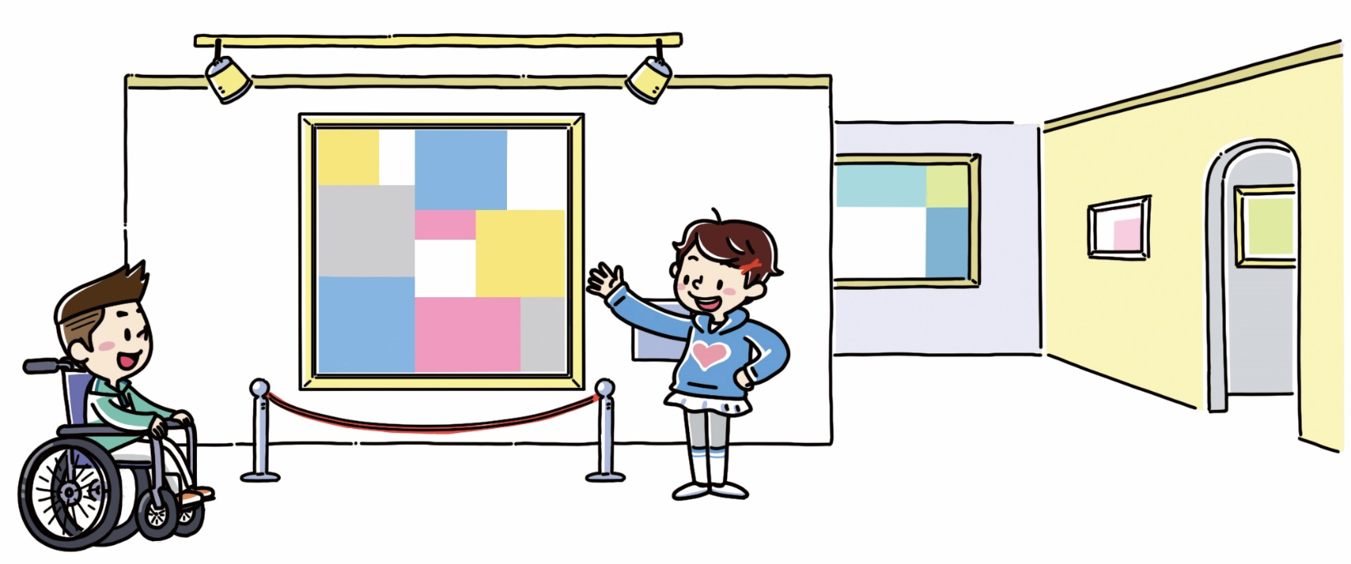
생각 열기
교과서 98쪽, 수학 익힘 72~73쪽
4단원
다음 그림의 상황에 대하여 이야기해 봅시다.
그림 속에서 직사각형과 정사각형을 찾아볼까?
그림 속에서 직사각형과 정사각형을 찾아보세요.

Slide 4
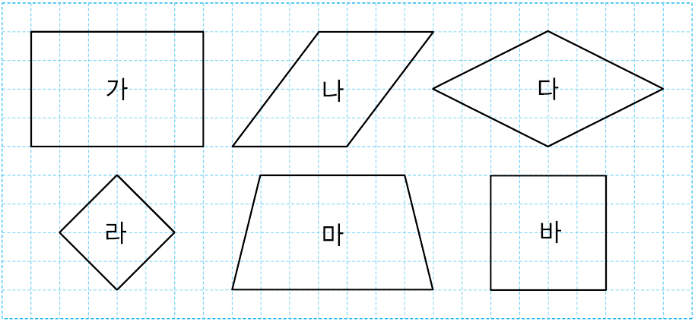
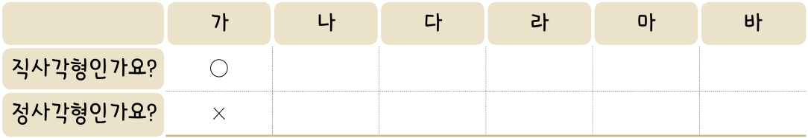


활동 1
교과서 98쪽, 수학 익힘 72~73쪽
4단원
여러 가지 사각형을 살펴봅시다.
다음 표를 완성해 보세요.

Slide 5
활동 1
교과서 98쪽, 수학 익힘 72~73쪽
4단원
직사각형의 각의 크기와 변의 길이를 재어 보고, 성질을 말해 보세요.
(예) 직사각형은 네 각이 모두 직각입니다.
정사각형의 각의 크기와 변의 길이를 재어 보고, 성질을 말해 보세요.
(예) 정사각형은 네 각이 모두 직각이고 네 변의
길이가 모두 같습니다.

Slide 6
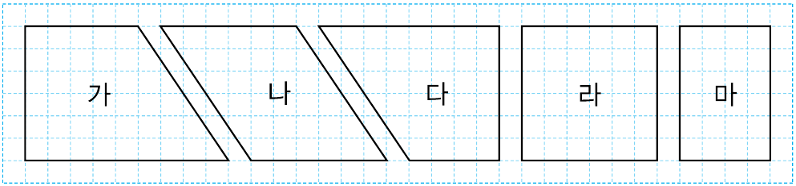
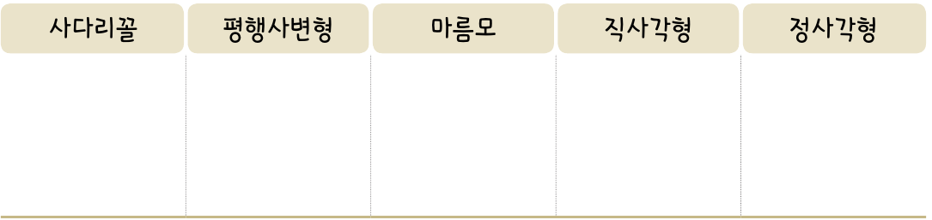
활동 2
교과서 99쪽, 수학 익힘 72~73쪽
4단원
여러 가지 사각형을 살펴봅시다.
알맞은 사각형을 찾아 표에 기호를 써 보세요.
가, 나, 다, 라, 마
나, 라, 마
라
라, 마
라

Slide 7
활동 2
교과서 99쪽, 수학 익힘 72~73쪽
4단원
위와 같이 쓴 까닭을 말해 보세요.
(예) - 평행한 변이 있기 때문에 사다리꼴입니다.
- 마주 보는 두 쌍의 변이 서로 평행하기 때문에
평행사변형입니다.
- 네 변의 길이가 모두 같기 때문에 마름모입니다.
- 네 각이 모두 직각이기 때문에 직사각형입니다.
- 네 각이 모두 직각이고 네 변의 길이가 모두
같기 때문에 정사각형입니다.

Slide 8

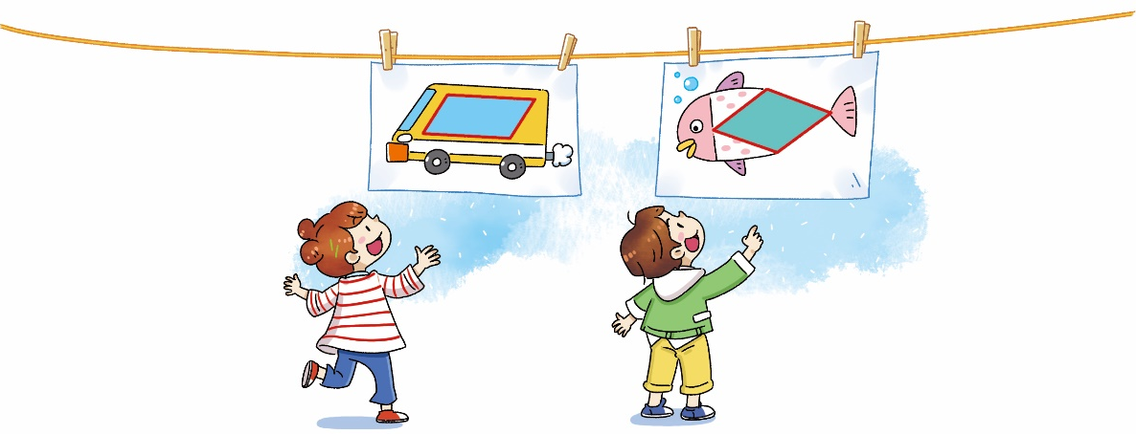
확인하기
교과서 99쪽, 수학 익힘 72~73쪽
4단원
3
그림에 있는 사각형은 어떤 사각형인지 모두
말해 보세요.
1
(예) 자동차의 창문 부분은 마주 보는 두 쌍의 변이 평행하므로 평행사변형입니다.
물고기의 몸통 부분은 네 변이 길이가 모두 같으므로 마름모입니다.

Slide 9
4단원
다음 시간에 배울 내용
수학의 힘을 키워요
교과서
100~101쪽

